Slide 1
Підвищення ефективності мережі рухомого зв’язку стандарту UMTS
Паламарчук Олег

Slide 2
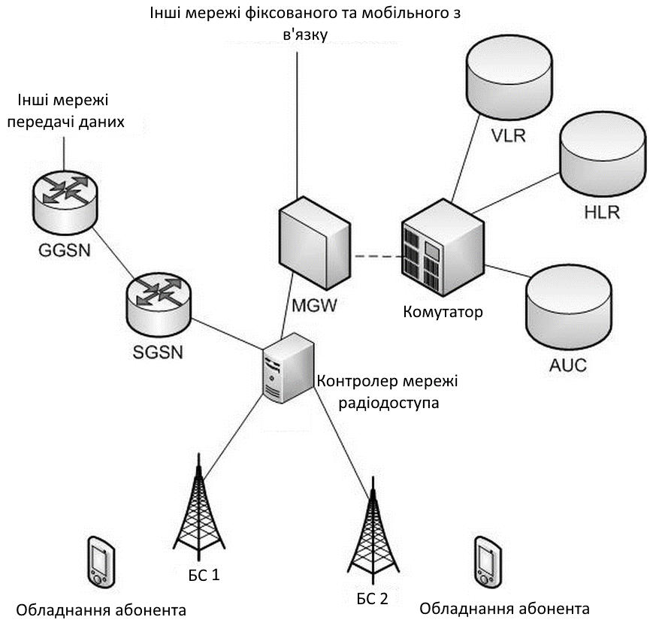
Структура мережі UMTS
Комутатор, MGW(шлюз) – встановлення
з’єднання, тарифікація,
функції аутентифікації
Контролер – контроль радіоресурсів,
шифрування, встановлення з’єднання,
розподілення ресурсів між абонентами.
БС – перетворює сигнал в
широкосмуговий
ОА – телефон, смартфон, ноутбук
Стаціонарний комп’ютер та ін.
SGSN - вузол для обслуговування
абонентів, що підтримує технології
GPRS, EDGE, HDPA
GGSN – передача пакетних даних у
зовнішні мережі (Інтернет).

Slide 3
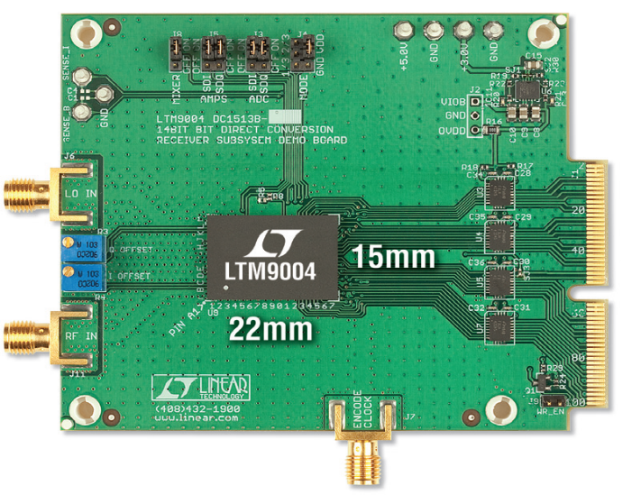
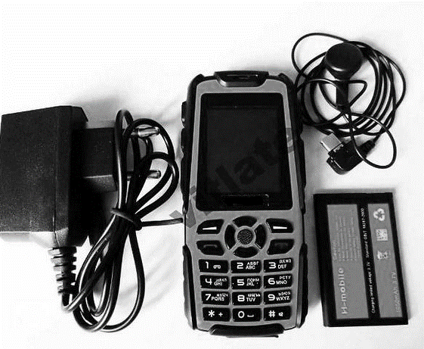
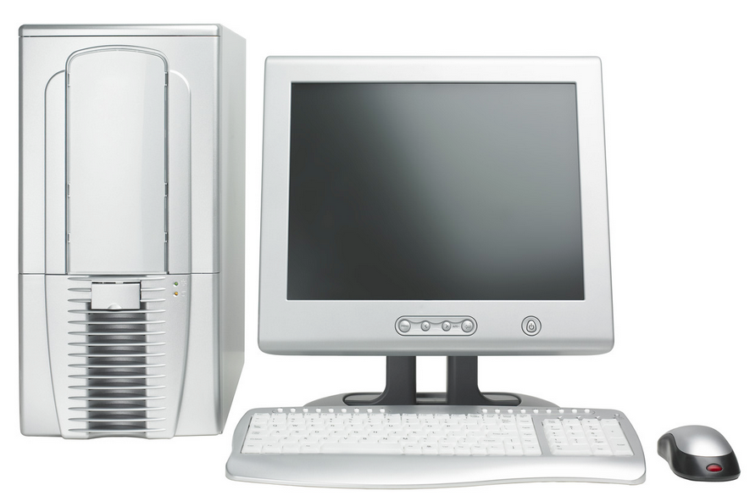
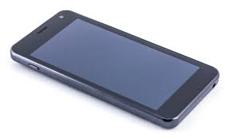
Обладнання мережі UMTS

Slide 4
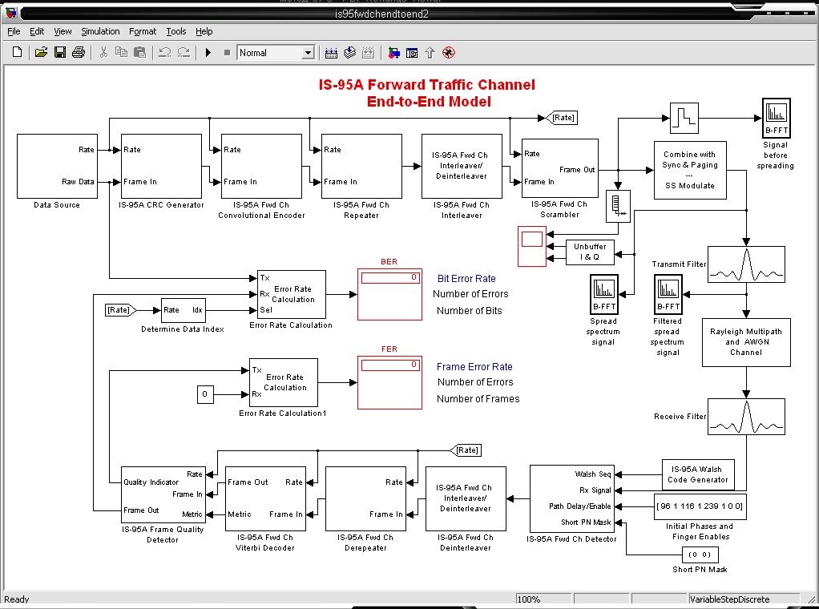
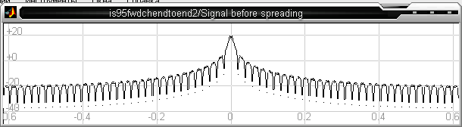
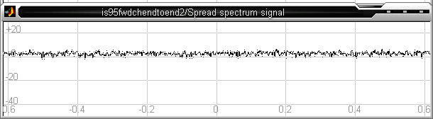
Представлення сигналу (моделювання)
Схема прямого каналу
Осцилограма сигналу мови
Осцилограма широкосмугового сигналу

Slide 5
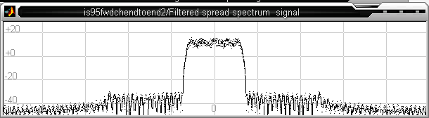
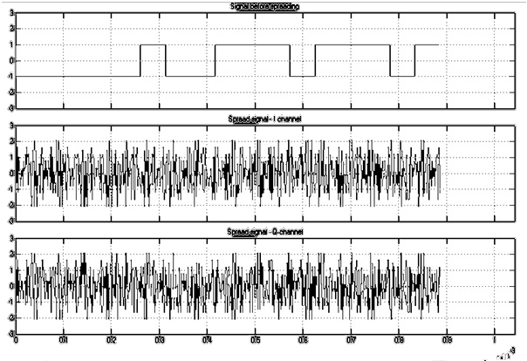
Осцилограма відфільтрованого сигналу
Часове представлення сигналу з виходів І- та Q- каналів

Slide 6
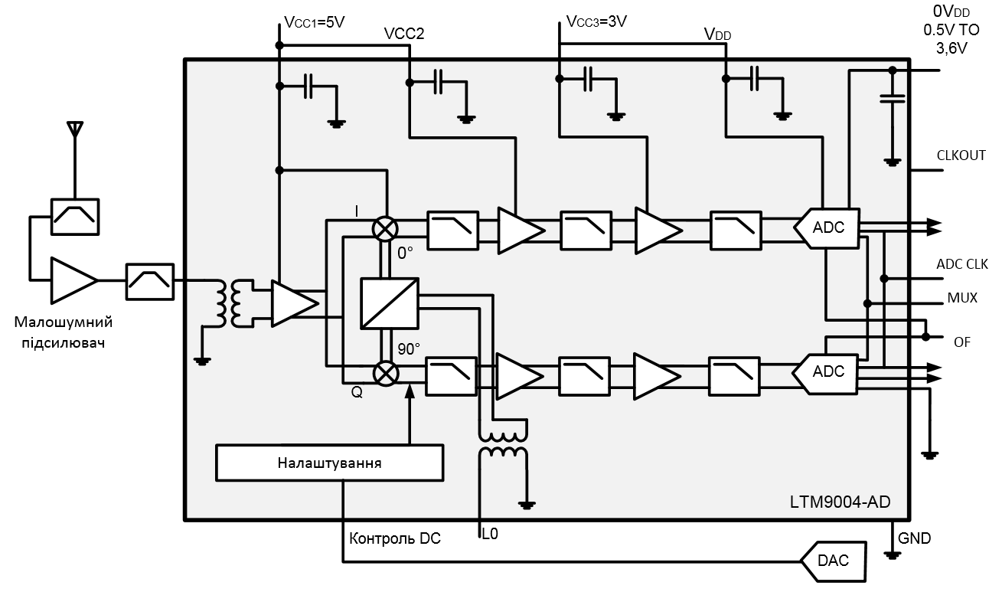
Приймач UMTS (функціональна схема)

Slide 7
UMTS
HSUPA
(Високошвидкісний верхідний
Пакетний доступ)
5,76 Mбіт/с
HSDPA
(Високошвидкісний низхідний
пакетний доступ)
до 42 Мбіт/с
OFDM
(Мультиплексування з ортогональним
частотним розділенням каналів)
Передача 100 Мбіт/с, прийом 50 Мбіт/с
OFDM – використовує велику кількість поряд розташованих ортогональних підносіних. Кожна підносіна модулюється по звичайній схемі модуляції (квадратурна амплітудна модуляція) на низькій символьній швидкості, зберігаючи загальну швидкість передачі даних. На практиці щоб досягнути цього використовується швидке перетворення Фур’є. OFDM можна розглядати як велика кількість повільно модульованих вузько-смугових сигналів, а не як один швидкомодулюючий.
Переваги: стійкість до складних умов в каналі зв’язку, низька символьна швидкість дає можливість використовувати захисний інтервал між символами (захист від міжсимвольної інтерференції).

Slide 8
Економічні характеристики приймача UMTS
Ціна пристрою: 2500 грн
Кількість продажу: 505 тисяч шт/рік
Термін окупності: 1 роки 8 місяців
Захист від НС
Для підвищення стійкості до ЕМІ використовується екранування мікросхем.
Коефіцієнт безпеки становить 20 дБ, тому товщина захисного екрана становить 0,1 см.
Також для захисту від ЕМІ максимально можливо зменшені струмопровідні частини.

Slide 9
Дякую за увагу!

